Slide 1
Необычная профессия XXI века
Ты можешь стать умнее тремя путями:
путём опыта – это самый горький путь;
путём подражания – это самый лёгкий путь;
путём размышления – это самый благородный
путь.
Древняя китайская пословица

Slide 2
Название организации:
МОУ СОШ №14, г. Тверь
Название работы:
«Необычная профессия XXI века»
Участники:
Беставашвили Яна, Бович Виктор, Лисичкин Даниил, Перлова Кристина, Преснухина Ксения, Роговая Юлия, Смирнов Егор, Смирнова Дарья, Федорин Александр
Класс: 7 (13-14 лет)
ФИО руководителя и должность:
Павлова Анастасия Владимировна, учитель истории и обществознания

Slide 3
Эпиграф
Чем больше мы пополняем копилку наших знаний, тем искреннее становится наша душа. Чем искреннее наша душа, разумнее становимся мы. Становясь разумными, мы развиваем нашу культуру. Когда развивается культура, семья живет в гармонии. Если семья в гармонии, то процветает страна. Процветание страны приводит к миру во всем мире. Значит образование это залог мира. А мир это важная составляющая человеческого счастья.
Китайская мудрость

Slide 4
Выбор профессии на сегодняшний день становится одной из главных задач. Из всего многообразия предлагаемых рынком труда необходимо выбрать то, что приемлемо для каждого индивида в отдельности. Сделать правильный шаг и не ошибиться, в выборе верного направления ,не сбиться с намеченного курса и идти в ногу со временем, быть нужным и полезным обществу ,любить то дело которому отдаешь все свое время, все это необходимо прививать ученикам с самых первых дней обучения.

Slide 5
7 составляющих успеха
1. Внутреннее спокойствие
2. Здоровье и энергия
3. Отношения с окружающими
4. Финансовая независимость
5. Достойные цели и идеалы
6. Самопознание и самоанализ
7. Самореализация

Slide 6
Конечно можно как-то устроиться в этом мире, но работать там где не нравится, где не получаешь морального удовлетворения хуже каторги. Помочь ученику сделать правильный выбор, оценить свои возможности перспективы развития, раскрыть внутренний потенциал, осмыслить жизненные устои, вот в этом и заключается задача учителя работающего в среднем и старшем звене.
В общеобразовательной школе порой сталкиваешься с непониманием учеников важности данной проблемы, проблемы выбора. Пытаясь донести до каждого сущность вещей, приходится, как говорится выворачиваться наизнанку, иногда опускаются руки, но переборов себя снова идешь и сеешь разумное вечное.
Проблема профессионального выбора серьезная тема для разговора и одной строкой не решаема. Знание рынка труда, мира профессий, чего я хочу, что могу и нужно ли это обществу, вот над чем необходимо работать с учениками в рамках школьной программы, и тогда не будет больно за бесцельно прожитые годы.

Slide 7
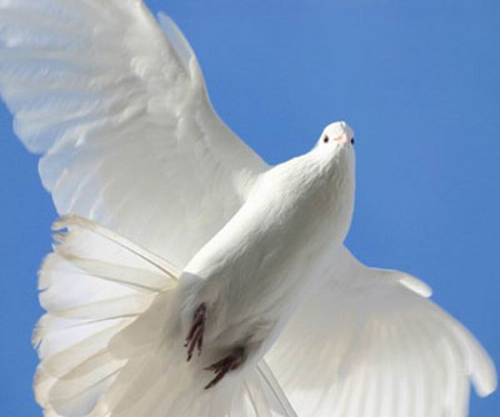
Основные навыки 21 века
Основные навыки
Чтение Творческое мышление
Письмо Навыки решения проблемы
Математика Навыки принятия решения
Умение говорить Визуализация
Умение слушать
Социальные Чувство собственного достоинства
Переговорные Самоуправление
Лидерские Ответственность
Навыки взаимодействия
Культурное многообразие
Интеллектуальные навыки
Межличностные навыки
Личные навыки

Slide 8
Основные факторы, влияющие на выбор профессии (8 углов выбора профессии)
Позиция старших членов семьи
Позиция учителей, школьных педагогов
Позиция товарищей, подруг
4. Личные профессиональные планы
5. Способности
6. Уровень притязаний на общественное признание
7. Информированность
8. Склонности

Slide 9
Анкетирование
На одном из классных часов мы снова подняли тему различных и даже необычных профессий 21 века. Тема профессии, выбора дальнейшего пути всегда вызывает у ребят оживление и интерес. Собравшись группой активистов мы нашли в интернете наиболее интересные, необычные профессии. Остановились на 10 профессиях. Решили провести анкетирование, какая же профессия заинтересует ребят больше остальных. Большинство голосов было набрано профессией – Стрингер. Тут мы и решили разобраться до конца а кто же такой Стрингер?
Здравствуйте Ребята! Из перечисленного ниже списка выберите, пожалуйста профессию 21 века, которая вас больше всего заинтересует. Заранее спасибо
Веб-девелопер
Джоббер
Коучер
Сейлзмен
Трейдер
Тальман
Стрингер
Шопер
Хед-хантер
Рекрутер

Slide 10
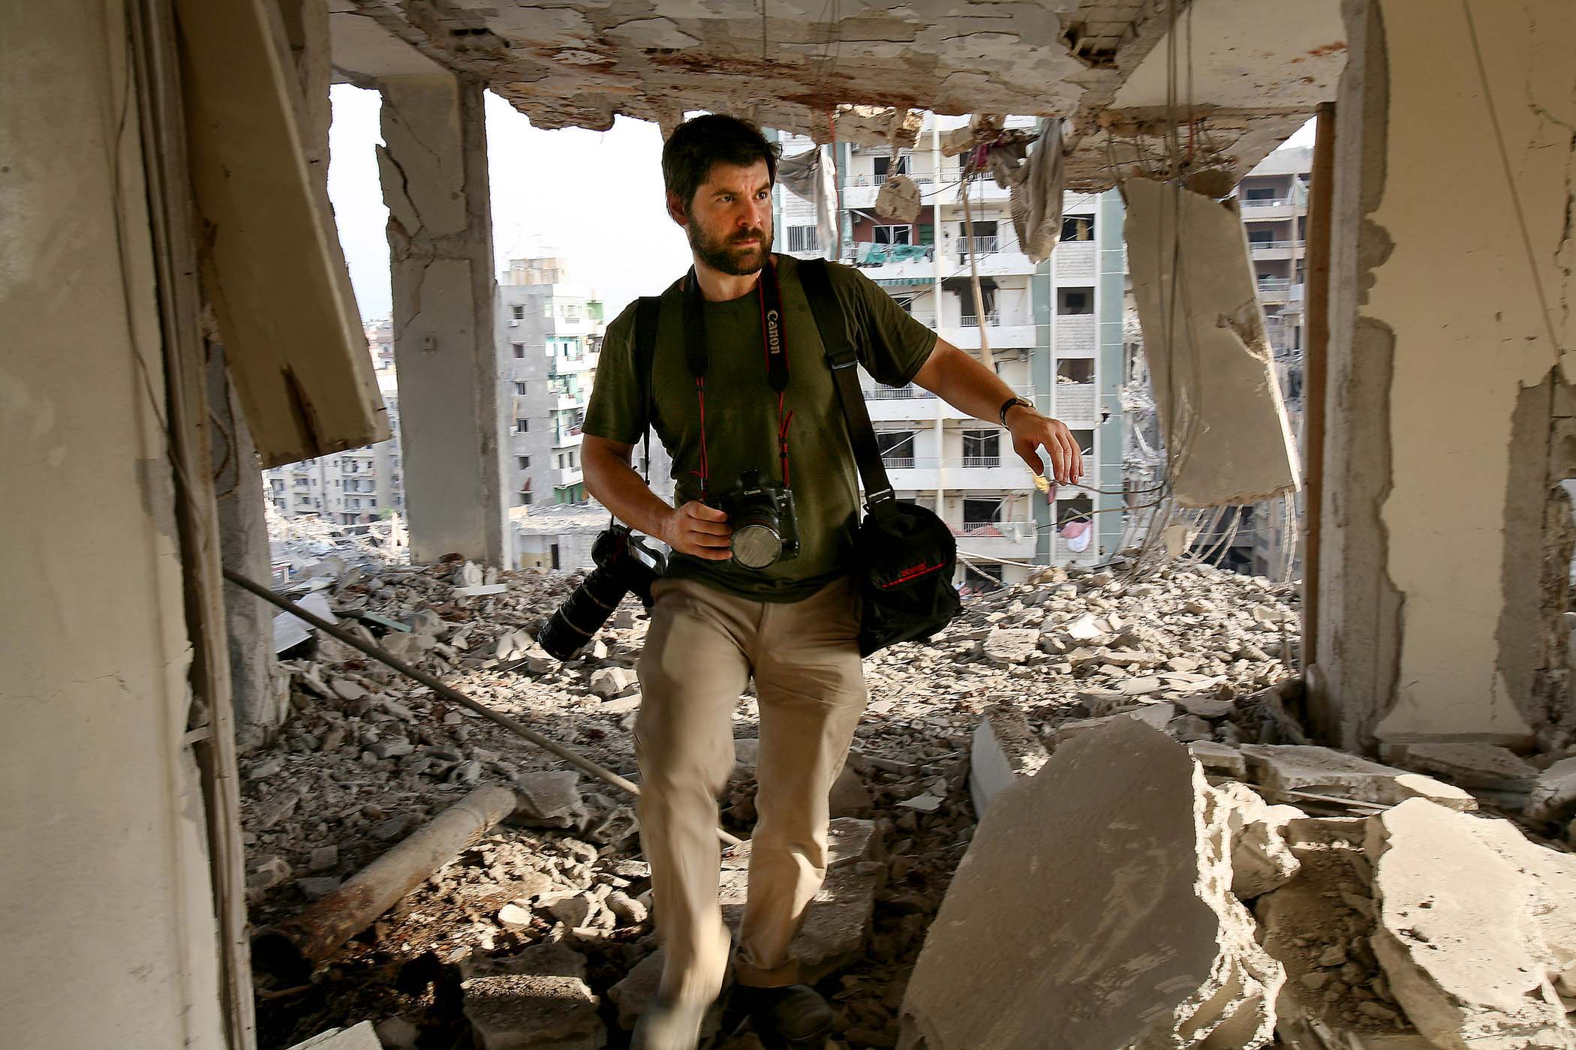
Стрингер – независимый (внештатный) репортёр. Под стрингерами в первую очередь подразумевают поставщиков визуальных материалов: независимых фотокорреспондентов, телеоператоров. Но это могут быть и пишущие, радио- и телерепортёры, которые берут интервью или просто освещают события. И события эти, как правило, экстремальные: войны, теракты, стихийные бедствия и пр.

Slide 11
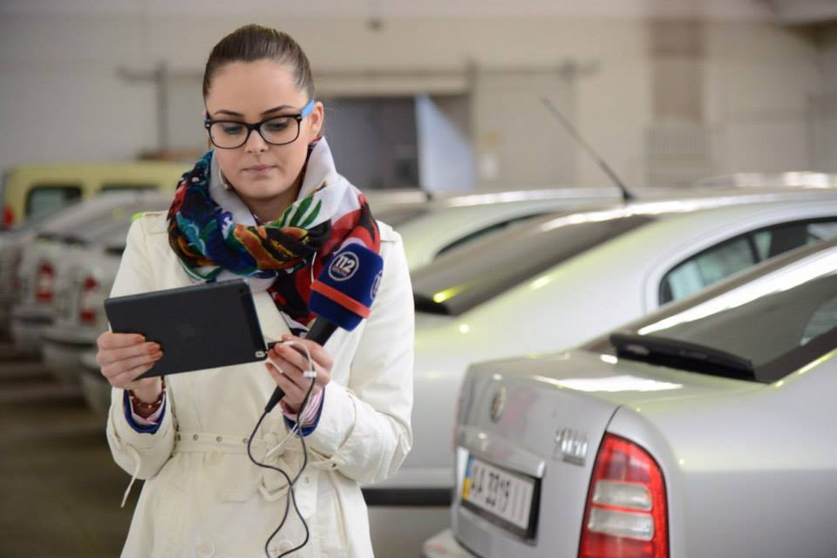
Профессия Стрингер
Профессия «стрингер» появилась в России совсем недавно (20-25 лет назад). Конечно, и до этого времени во многих средствах массовой информации использовались материалы, предоставленные внештатными корреспондентами. Однако всерьез об этой профессии заговорили лишь после катастрофы, случившейся в Чернобыле. Ведь именно стрингеры, не состоящие на службе ни в одном печатном издании, были первыми журналистами, которые сообщили неприукрашенную правду об этой трагедии.
Чернобыльская катастрофа послужила той отправной точкой, с которой ведет свой отсчет движение стрингеров в наше стране. На страницах прессы стрингера часто называют «вольным стрелком» или «одиноким волком», работающим только на себя. В отличие от штатных сотрудников, стрингер имеет возможность самостоятельно принимать решения и, не дожидаясь вышестоящих указаний, без промедления воплощать их в жизнь.

Slide 12
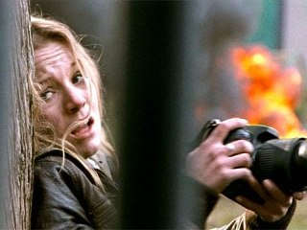
Профессия Стрингер
Оперативность и самостоятельность – вот, пожалуй, те два краеугольных камня, которые отличают эту профессию от остальных. И часто стрингер покидает место события с уже отснятыми и отработанными материалами задолго до того момента, как журналисты из официальной прессы, согласовав свое задание и получив необходимое одобрение руководства, успевают прибыть туда.
Принимая решение стать стрингером, не следует забывать о том факте, что эта профессия не внесена ни в один кодекс законов о труде, и работать здесь придется, положившись на собственные страх и риск, не имея при этом никаких гарантий и не рассчитывая на чью-либо помощь. Стрингер постоянно балансирует на грани авантюризма и точного расчета, закона и беззакония.

Slide 13
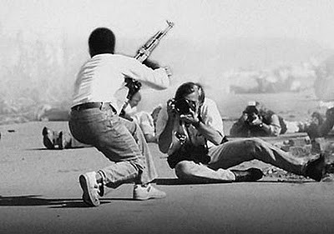
Стрингер должен обладать следующими качествами:
смелость
самостоятельность
хорошо развитая интуиция
физическая выносливость
бойцовские качества
умение владеть собой
выдержка
стрессоустойчивость
порядочность
профессионализм
творческие данные
репортерское чутье
волевые
сильный характер
терпение
упорство
широкий кругозор
оперативность

Slide 14
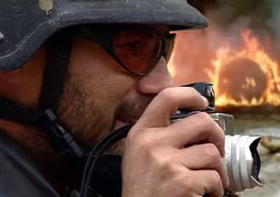
Особенности профессии
Независимых журналистов также называют попросту внештатниками. Западный вариант названия – фрилансер (от free -свободный, lance – копьё). Однако есть и другое мнение: «Стрингер — это профессионал, который может выполнить абсолютно любую работу и получает за это приличные деньги.
Стрингеру можно доверить самое ответственное задание, и он никогда не сорвет его. Например, надо отправить журналиста в Афганистан — но чтобы через три дня он вышел в прямой эфир или вернулся с фотографиями. Обычный корреспондент может не вернуться, потому что не будет самолета или еще что-то произойдет. А это значит, что компания пролетит с прямым эфиром. Стрингер никогда такого не допустит.
Если нет самолета, разыщет начальника аэропорта, договорится, в крайнем случае зафрахтует самолет — но к назначенному сроку вернется. У любого профессионального стрингера, я их называю "волки", есть такая заветная книжица, в которой записаны все телефоны начальников аэропортов, диспетчеров, механиков, пилотов, депутатов и генералов, чиновников из правительств, даже таксистов и их жен. Они знают привычки каждого, каждому могут заплатить денег или купить какую-то дорогую вещь, чтобы он помог.

Slide 15
Особенности профессии
Независимый журналист живёт не гонорары. Он сам организует свой рабочий процесс и отвечает за свою безопасность. Со временем стрингер может быть зачислен в штат журнала или телеканала, на который работает в свободном режиме. Хотя многие стрингеры дорожат своим независимым положением, возможностью работать сразу на несколько компаний.
Некоторые телекомпании заключают со стрингером договор, по которому все отснятые материалы становятся собственностью компании, а журналисту помимо гонорара компенсируются затраты на поездку.
Гонорар стрингера зависит не только от количества сделанных снимков или длины репортажа, но и от степени риска, которому журналист себя подвергает. Некоторые стрингеры зарабатывают больше своих штатных коллег.
Важно! Человек, стремящийся к размеренной жизни со стабильной зарплатой, не может быть стрингером.

Slide 16
Стрингер - кто это?
Их работа начинается там, где обрываются чьи-то жизни. Землетрясения, войны и массовые беспорядки - обычные будни для стрингеров. Хладнокровно держать камеру, когда вокруг царит хаос смерти и горя, - задача для настоящих профессионалов. Именно они показывают войну такой, какая она есть, - со всеми ужасами. Многие осуждают стрингеров за безмерный цинизм и нарушение журналистской этики. Другие даже не подозревают об их существовании. Между тем, это одна из самых опасных и редких профессий в мире. Живущие по особым законам, они ежедневно подвергают себя опасности и риску. Зачастую это вызывает у нас непонимание. Так появляются мифы о стрингерах.

Slide 17
Мифы о стрингерах
Миф первый: Стрингер - это бесстрашный авантюрист, который не может жить без войны. Наоборот! Стрингеры обладают колоссальной интуицией и инстинктом самосохранения. В бою ведут себя как военные, чувствуют обстановку: армия бежит - и стрингер бежит, солдат ложится на броню - и стрингер пригибается. В общем, на войне как на войне, только в руках у него вместо автомата - камера, да специальное оборудование за спиной. А страх смерти стрингерам не чужд, как и всем живым людям. Другое дело, что говорить об этом у них не принято - закрытая тема.
Миф второй: Стрингер не всегда дает правдивый репортаж. Зачем ему врать? Лезть под пули ради лжи - глупо и бессмысленно. Кроме того военная цензура на независимых журналистов не давит, они сами себе хозяева. Вот как раз за правду, стрингеров никто и не любит - ни официальные журналисты, ни их руководители, ни военные… Они подрывают работу СМИ, поэтому их стараются не пускать на фронт. Примеров тому достаточно. Когда начиналась война в Дагестане, в селении Ботлих, была установка: ни один стрингер туда попасть не должен! Такая же ситуация складывалась и в Чечне. Но стрингеры с этим справились и справляются по сей день.
Миф третий: Стрингеры - люди, которые "рекламируют" войну. Видео репортажи стрингеров могут вызывать лишь отвращение и ненависть к войне. Российский репортер Эдуард Джафаров в своем фильме "Стрингер" утверждает: "Я не пацифист, но для развенчания войны делаю больше, чем все правозащитники, вместе взятые, поскольку показываю всю правду без купюр". Джафаров - журналист, режиссер и оператор - стал военным стрингером 15 лет назад. За его спиной - 34 горячие точки: Югославия, Афганистан, Ирак, Иран, Южная Осетия, Карабах, Тбилиси, Чечня… В память о тех днях, у него остались ордена Красной Звезды, "За личное мужество", много медалей и даже пара дорогих часов от Саддама Хусейна. А еще несколько ранений и контузий. Его репортажи обошли все крупнейшие телекомпании мира. Эдуарда Джафарова нанимают солидные зарубежные телеканалы и агентства: CBC, CNN, Франс Пресс, Рейтер… Последний из снятых им документальных фильмов - " Стрингер" - демонстрировался на канале REN TV, который отважился показать этот откровенный и жесткий фильм массовому зрителю.

Slide 18
Из первых уст
Чтобы ближе познакомиться с профессией стрингера вот интервью стрингера Виталия Агеева. Вот как он ответил на вопрос «Кто такие стрингеры?»:
«Стрингеров часто недолюбливают коллеги из официальных изданий за оперативность, самостоятельность, мобильность, за высокие заработки, наконец… Военные часто получают сверху приказы: "этих" не пускать! Но настоящие стрингеры, вопреки запретам, делают своё дело. Далеко не всегда агентство, которое купило новость, указывает в выпуске имя автора. Так что стрингерам нередко приходится жертвовать всенародной славой. Зато самолюбие можно тешить сколько угодно: ты был первым, ты выполнил эту работу лучше всех. Прежде чем получить прибыль, нужно вложить деньги. Спецоборудование, проезд, проживание, питание и так далее, и это все за счет стрингера. Вышедшую из строя аппаратуру надо ремонтировать или покупать новую. Затраты немалые.
Стрингер Виталий Агеев

Slide 19
Особенности профессии
Важные качества
Смелость в сочетании с высоким чувством самосохранения, инициативность и целеустремлённость, интеллект, способность разбираться в людях, умение находить общий язык с разными людьми, интуиция, быстрая реакция, мобильность, хорошая физическая форма, высокая организованность, умение работать, полагаясь только на себя.
Знания и навыки
Одних журналистских знаний и умений (снимать или писать, в зависимости от жанр) стрингеру недостаточно. Он должен интересоваться текущими событиями, политикой. Для работы за рубежом необходимо знание иностранного языка.
Где учат
Факультеты журналистики в вузах:
Московский Институт Телевидения и Радиовещания «Останкино»,
Московский государственный университет им. Ломоносова,
Санкт-Петербургский государственный университет
и др.
Кинооператорский факультет
Всероссийского государственного университета кинематографии имени С.А. Герасимова (ВГИК)

Slide 20
А вот так мы видим профессию стрингера
http://youtu.be/hPT0rnrZEIQ

Slide 21
А вот так мы видим профессию стрингера
http://youtu.be/hPT0rnrZEIQ

Slide 22
А вот так мы видим профессию стрингера
http://youtu.be/hPT0rnrZEIQ

Slide 23
А вот так мы видим профессию стрингера
http://youtu.be/hPT0rnrZEIQ

Slide 24
В МЕЖДУНАРОДНОМ СТАНДАРТЕ КЛАССИФИКАЦИИ ПРОФЕССИЙ ИХ НАСЧИТЫВАЕТСЯ ОКОЛО
10.000
КАЖДЫЙ ГОД В МИРЕ ПОЯВЛЯЕТСЯ ПРИМЕРНО 500 НОВЫХ СПЕЦИАЛЬНОСТЕЙ
ПОЧТИ СТОЛЬКО ЖЕ УСТАРЕВАЕТ

Slide 25
«ИСТИННОЕ СОКРОВИЩЕ
ДЛЯ ЛЮДЕЙ
- УМЕНИЕ ТРУДИТЬСЯ»
Эзоп

Slide 26
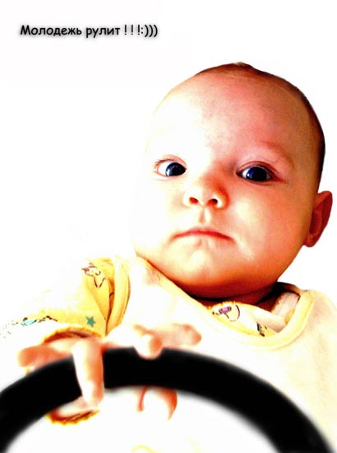
Спасибо за внимание!!!

